Slide 1
Построение эффективной модели прогнозирования ежегодной стоимости медицинского покрытия для страховой компании

Slide 2
Задача
Медицинская страховая компания опубликовала данные почти 1000 клиентов. Создайте модель, которая прогнозирует ежегодную стоимость медицинского покрытия. Данные добровольно предоставляются клиентами.
Набор данных содержит параметры, связанные со здоровьем клиентов. Используйте их для создания модели, а также для выполнения EDA(анализ основных свойств данных, нахождение в них общих закономерностей, распределений и аномалий, построение начальных моделей, зачастую с использованием инструментов визуализации) на том же самом. Премиальная цена указана в индийских рупиях (₹) и показывает цены на весь год.
Помогите решить важную финансовую проблему, которая может затронуть многих людей и помочь им принимать более взвешенные решения.
Более подробную информацию о данных можно получить здесь:
https://www.kaggle.com/datasets/tejashvi14/medical-insurance-premium-prediction
Age -возраст клиента
Diabetes - Есть ли у клиента аномальный уровень сахара в крови
BloodPressureProblems - Есть ли у клиента аномальный уровень артериального давления
AnyTransplants - Любые крупные трансплантации органов
Height - рост клиента
Weight - вес клиента
KnownAllergies - Есть ли у клиента известные аллергии
HistoryOfCancerInFamily - Была ли у кого-либо из кровных родственников клиента какая-либо форма рака
NumberOfMajorSurgeries - Количество серьезных операций, которые перенес клиент
PremiumPrice - цена на страховку клиента

Slide 3
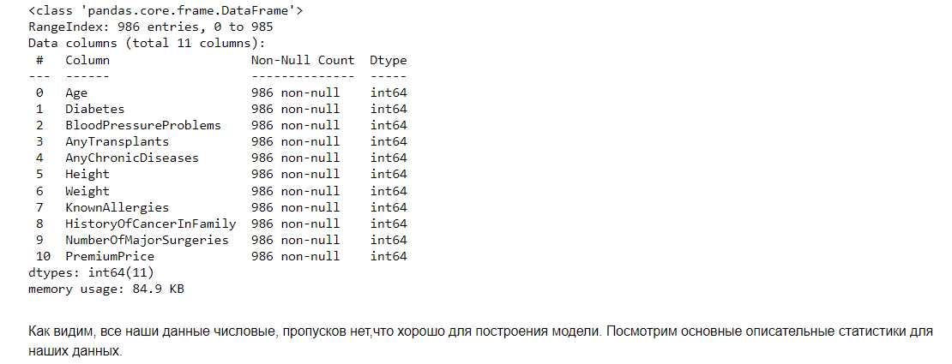
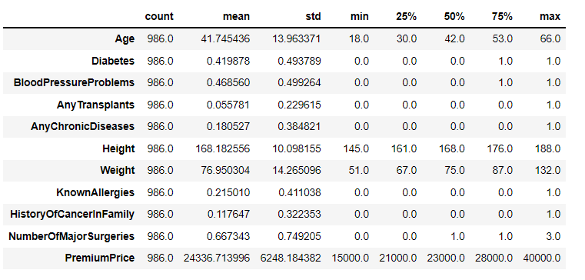
Общая оценка данных

Slide 4
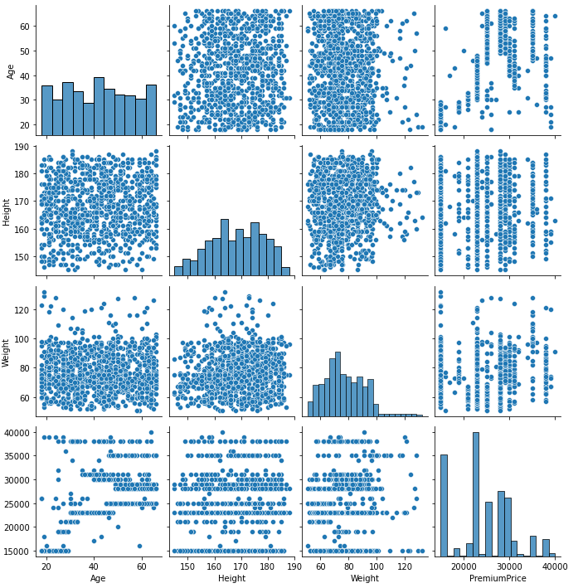
Визуализация данных
Посмотрим попарные scater plots для 4х признаков

Slide 5
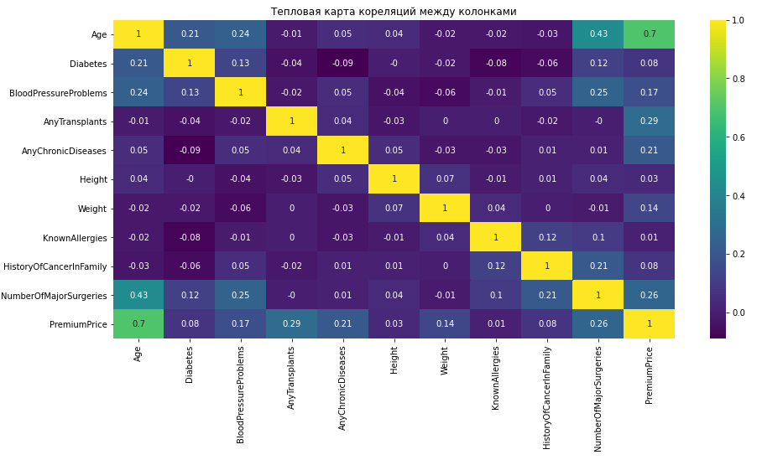
Визуализация данных
Построим тепловую карту и выведем значения корреляций для каждой переменной.
Как видно, наибольшую корреляцию целевая переменная имеет с возрастом(0,7), наименьшую - с аллергией(0,01).

Slide 6
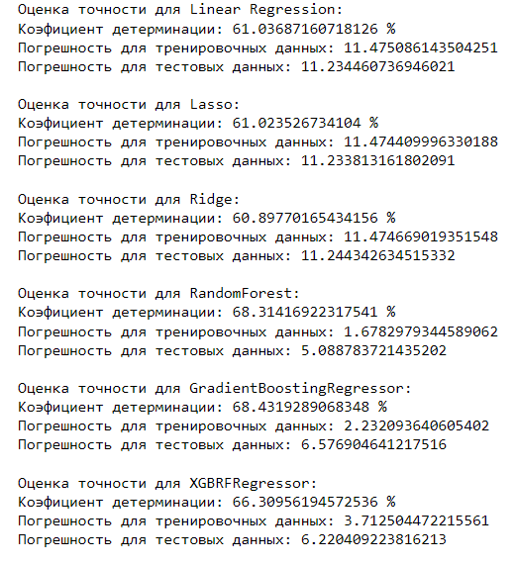
Прогнозирование
Построим прогноз целевой переменной с использованием 6ти моделей(LinearRegression, Lasso, Ridge, RandomForestRegressor, GradientBoostingRegressor, XGBRFRegressor) для выбора оптимальной.
Как видим исходя из полученных результатов наибольшую точность в сравнении с другими показывает модель GradientBoostingRegressor. Но для построения качественного прогноза этой точности недостаточно. Попробуем это исправить.

Slide 7
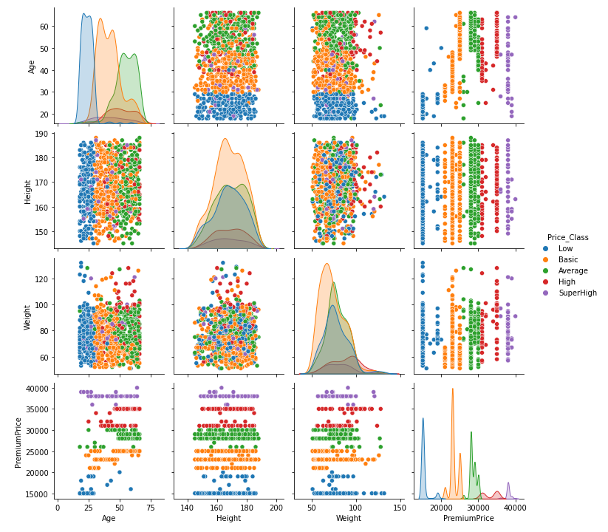
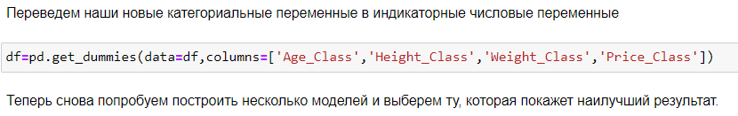
Прогнозирование
Создадим новые категориальные столбцы для цены, возраста, веса и роста клиентов. Разделим их на 5 типов: 'Low','Basic','Average','High','SuperHigh‘.

Slide 8
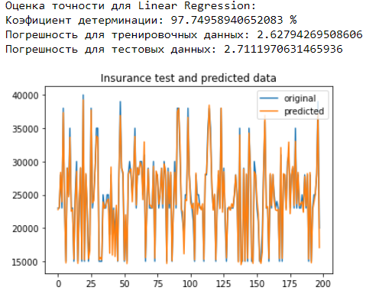
LinearRegression

Slide 9
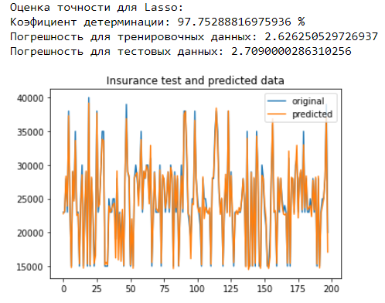
Lasso

Slide 10
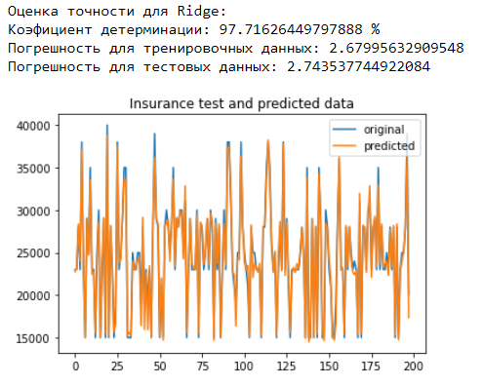
Ridge

Slide 11
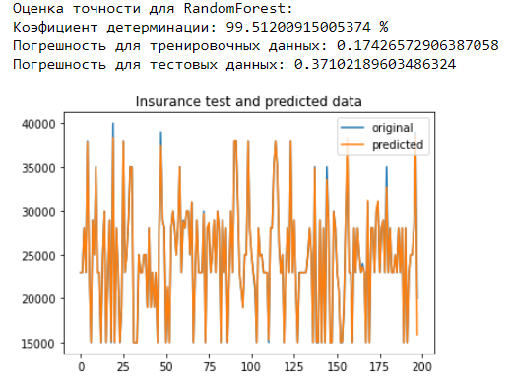
RandomForest

Slide 12
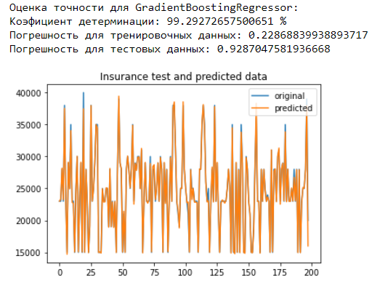
GradientBoostingRegressor

Slide 13
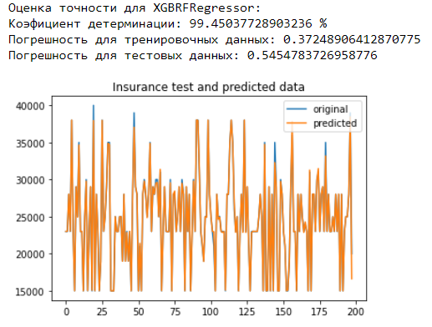
XGBRFRegressor

Slide 14
Выводы
Как видим преобразование нескольких признаков в категориальные с последующим переводом в числовые индикаторные переменные существенно улучшило качество нашего прогноза. Все наши модели показали достаточно хороший результат. Самый точный прогноз дает модель "случайного леса«(99,51%). Но модель работает дольше чем модели регрессии.

